Slide 1


HTML
理财平台研发中心\前端开发组 司超
日期：2016.4.2

Slide 2
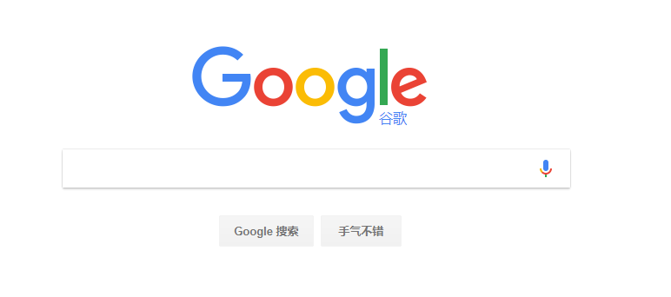
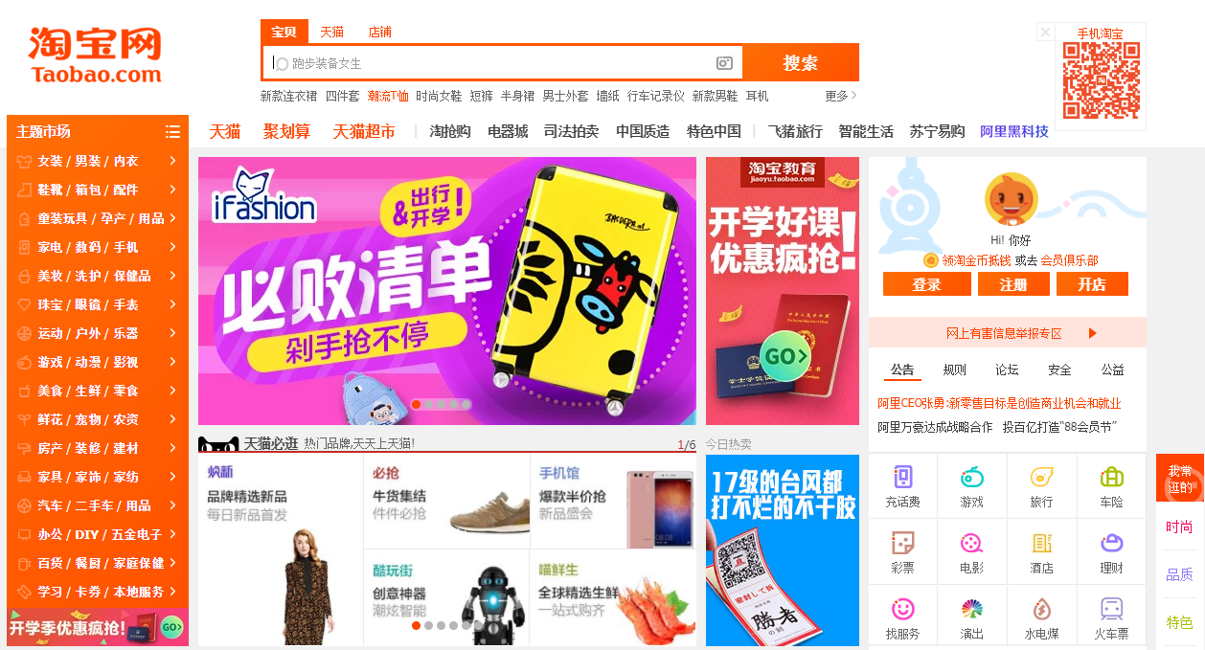
1、浏览器和网页
当你在 web 浏览器中浏览网页时，你看到的最基本的内容是文字。这些文字一般有着一些样式特性，比如不同的文字大小和颜色。在多数情况下，页面还会展示图片或者还可能带有视频；有时候会有一个表单，你可以填写信息（或者搜索内容）；或者可以依据喜好自定义页面的展示效果；页面也经常会带有包含动画效果的内容；页面上有些内容会不断变化而有些内容会保持不变。

Slide 3
1、什么是HTML
一些技术（如CSS，JavaScript，Flash，AJAX，JSON）可以用来定义网页中的一些元素。
但是，网页的基础是由HTML（HyperText Markup Language 超文本标记语言）来定义的。没有了HTML，网页不可能存在。
HTML是一个国际化的标准，由万维网联盟（W3C）和网页超文本技术工作小组 (WHATWG)维护。

Slide 4
1、什么是HTML
HTML 是一种标记语言（markup language）。它告诉浏览器如何显示内容。HTML把内容（文字，图片，语言，影片等等）和表现（这个内容是如何显示，比如文字用什么颜色显示等等）分开。HTML使用预先定义的元素集合来识别内容形态。 元素包含一个以上的标记来包含或者表达内容。标记利用尖括号表示，而结束标记（用来指示内容尾端）则在前面加上斜线。
HTML文档可以用任何文本编辑器（比如记事本，UltraEdit等）创建、编辑，因为它的内容在本质也只是一些文本。

Slide 5
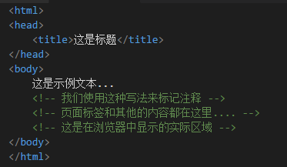
显而易见, <html> 元素将其他元素括起,，<body> 元素中包含网页内容。 该结构通常被视为由主干（<html>）发展而来的具有分支(本例中分支为， 元素 <body> 和<p> )的树形结构。 该层次化结构称为 DOM: Document Object Model--文档对象模型。

Slide 6
一些元素都有着明确的含义， 例如 ”这是一张图片”，“这是一个标题” 或者 “这是一个有序列表”。 另外一些则没这么特殊，例如 "这是本页面的一个节" 或者 "这是文本的一部分"，但是就技术层面上而言它们都是必不可少的， 例如标记一些在网页中不会被显示的内容。不论如何,所有的html元素都有其特定的语义及存在价值。
大部分的元素都支持元素嵌套，构成了一个层次结构。

Slide 7
2、标签及其特点
标签一般都是成对出现。
  <p>你开始学习HTML了.</p>
  <div>Hello, world!</div>
大部分标签可以相互嵌套
  <p>你<em>开始</em>学习HTML了.</p>
  没有包含文本内容或者其他元素的标签，这称为空元素。它们没有结束标签。
  <img src="smileyface.jpg" alt="Smiley face" />

Slide 8

tips
一、上述例子中有一个起始标签（start tag）和一个结束标签（end tag）。结束标签与起始标签在内容上是一样的，但结束标签会在小于符号（<）后多一个整斜线/。由两个标签（起始标签和结束标签）构成的元素而言，缺少其中之一，这个元素都可能会被认为是无效的。
二、代码没有正确嵌套会导致标签无效。
三、html标签对大小写不敏感，但建议统一使用小写

Slide 9
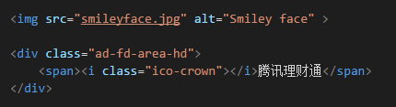

元素属性
开始标签可能包含一些信息，这些信息叫做元素的属性，属性由属性名和属性值组成。一些元素可以只有特性名没有特性值。它们的特性名类似“是否”，“有或没有”，所以可以省略特性值。

Slide 10
命名字符参考
命名字符参考 (一般被称作实体) 用于表示在HTML中具有特定含义的字符. 举例说，HTML将“>”和“<”符号理解为标签分隔符。所以，当你想在文本中用">"符号表达“大于”的含义时，你可以使用命名字符参考来作为替代。
  &gt; 表示大于符号">" (>)
  &lt; 表示小于符号"<" (<)
  &amp; 表示和符号"and"(&)
  &quot; 表示引用符号" (")

Slide 11
文档类型声明
HTML 也有多个不同的版本，只有完全明白页面中使用的确切 HTML 版本，浏览器才能完全正确地显示出 HTML 页面。这就是 <!DOCTYPE> 的用处。
<!DOCTYPE> 不是 HTML 标签。它为浏览器提供一项信息（声明），即 HTML 是用什么版本编写的。

Slide 12
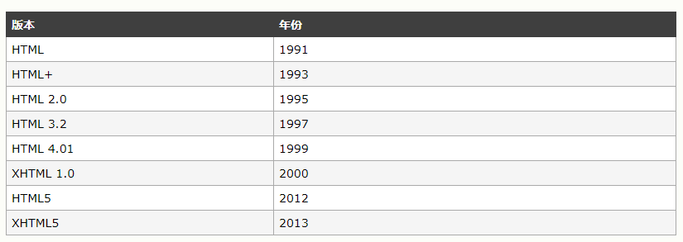
从 Web 诞生早期至今，已经发展出多个 HTML 版本：

Slide 13
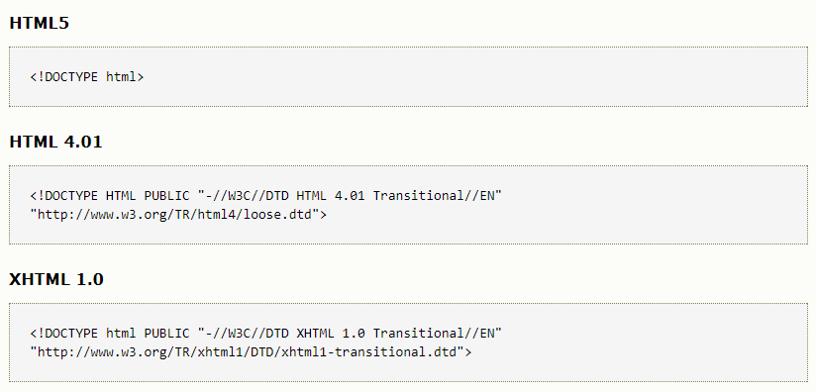
常用的声明（http://www.w3school.com.cn/tags/tag_doctype.asp这里可以查看其它声明）

Slide 14
tips
一、<!DOCTYPE> 声明没有结束标签。
二、<!DOCTYPE> 声明必须是 HTML 文档的第一行，位于 <html> 标签之前。
三、可以使用 W3C 的验证器（url：http://validator.w3.org/check?uri=http%3A%2F%2Fwww.w3school.com.cn%2Fxhtml%2Findex.asp）来检查您是否编写了有效的 HTML / XHTML 文档。

Slide 15
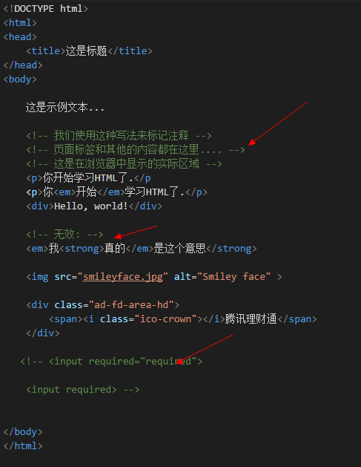
注释
HTML拥有一个允许我们在HTML文档添加注释的机制。注释并不会在浏览器渲染页面时一并呈现给用户，而是隐藏在源代码内。这个机制使我们能十分方便地为HTML文档的某个部分添加注释信息、给你的同事预留便笺、或者给你自己做个提示。HTML注释被如下符号封闭：

Slide 16
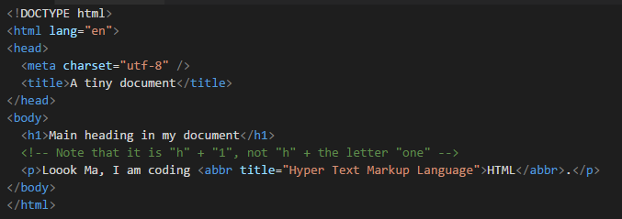
一个demo页面

Slide 17
tips
HTML文档里所有的空白符（空格，Tab，换行，回车）会被浏览器忽略，唯一的例外是空格，对空格的处理方式是所有连续的空格被当成一个空格。之所以有这样的规则是因为忽略空白符能让使用HTML的作者以他觉得最方便的格式来排列内容，比如可以在每个标签开始后增加缩进，标签结束后减少缩进。由于英语文本中空格用得很普遍（用于分隔单词），所以对空格做了这样的特殊处理。如果要显示连续的空格（比如为了缩进），应该用&nbsp;来代表空格。

Slide 18
HTML文档可以包含的内容
文本：HTML对文本的支持是最丰富的，你可以设置不同级别的标题，分段和换行，可以指定文本的语义和外观，可以说明文本是引用自其它的地方。
链接：用来指出内容与另一个页面或当前页面某个地方有关。
图片：用于使页面更加美观，或提供更多的信息。
列表：用于说明一系列条目是彼此相关的。
表格：按行与列将数据组织在一起的形式，也有不少人使用表格进行页面布局。
表单：通常由文本输入框，按钮，多选框，单选框，下拉列表等组成，使HTML页面更有交互性。
框架：使页面里能包含其它的页面。

Slide 19



常用标签介绍：文本类
<font>：用于改变字体，字号，文字颜色
<b>加粗，<u>下划线，<i>斜体字
<h1>,<h2>,…<h6>，分别表示一级标题，二级标题，…六级标题

Slide 20

图片和链接
<hr>标签用于在页面上添加横线，通过指定width和color属性来控制横线的长度和颜色。
<img>标签用于在页面上添加图片，src属性指定图片的地址，如果无法打开src指定的图片，浏览器通常会在页面上需要显示图片的地方显示alt属性定义的文本。
<a>标签表示超链接，href属性指定了链接到的地址。标签内部可以包含文本，也可以包含图片。

Slide 21



分段与换行
由于HTML文档会忽略空白符，所以要想保证正常的分段换行的话，必须指出哪些文字是属于同一段落的，这就用到了标签<p>。
<br>表示换行，不表示段落的开始或结束，没有结束标签。
有时要把文档看作不同的部分组合起来，比如一个典型的页面可能包括三个部分：页头，主体，页脚。<div>标签专门用于标明不同的部分。

Slide 22
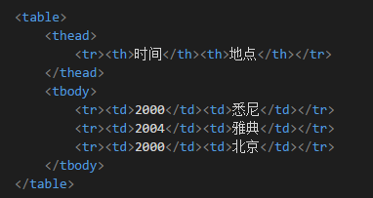
表格
HTML文档在浏览器里通常是从左到右，从上到下地显示的，到了窗口右边就自动换行。为了实现分栏的效果，很多人使用表格（<table>）进行页面排版（虽然HTML里提供表格的本意不是为了排版）。
<table>标签里通常会包含几个<tr>标签，<tr>代表表格里的一行。<tr>标签又会包含<td>标签，每个<td>代表一个单元格。
<tr>标签还可以被<table>里的<thead>或<tbody>或<tfoot>包含。它们分别代表表头，表正文，表脚。在打印网页的时候，如果表格很大，一页打印不完，<thead>和<tfoot>将在每一页出现。
<th>和<td>非常相似，也用在<tr>里边，不同的是<th>代表这个单元格是它所在的行或列的标题。

Slide 23
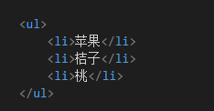
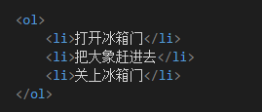
列表
表格用于表示二维数据（行，列），一维数据则用列表表示。列表可以分为无序列表（<ul>），有序列表（<ol>）。
无序列表表示一系列类似的项目，它们之间没有先后顺序。
有序列表中各个项目间的顺序是很重要的，浏览器通常会自动给它们产生编号。

Slide 24
9、参考
https://developer.mozilla.org/zh-CN/docs/Web/Guide/HTML/Introduction
http://www.w3school.com.cn/html/html_doctype.asp
https://deerchao.net/tutorials/html/html.htm

